Slide 1
Projet Idées Innovantes D’applications Alimentaires
Ordre du jour :
Présentation de la problématique
Choix d'indicateurs
Nettoyage des données
Analyse univariée
Analyse bivariée
Analyse en Composantes Principales (ACP)
Anova

Slide 2


Définition De La Problématique
L'agence "Santé publique France" a lancé un appel à des projets pour trouver des idées innovantes d’applications en lien avec l'alimentation.
Le jeu de données utilisée, proviennent de la base de données Open Food Facts. Une base open source, sur les produits alimentaires, avec 1 500 + contributeurs 1 000 000+ produits.
Ce jeu de donnes, contiens 320772 lignes et 162 colonnes.

Slide 3

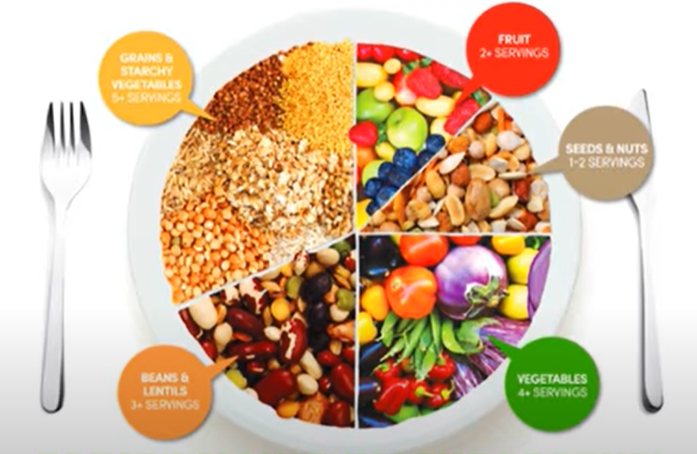
EGAPP
Proposer des repas complets et équilibrés au niveau du contenu d’acides gras, lipides, glucides et proteins d’originne vegetal.
Mode d'operation:
1.Sélectionnez votre genre;
2.Choisissez vos aliments végétariens préfères;
3.Entrez vos mensurations;
4.Obtenez un plan personnalisé basée sur le Nutri_score;

Slide 4
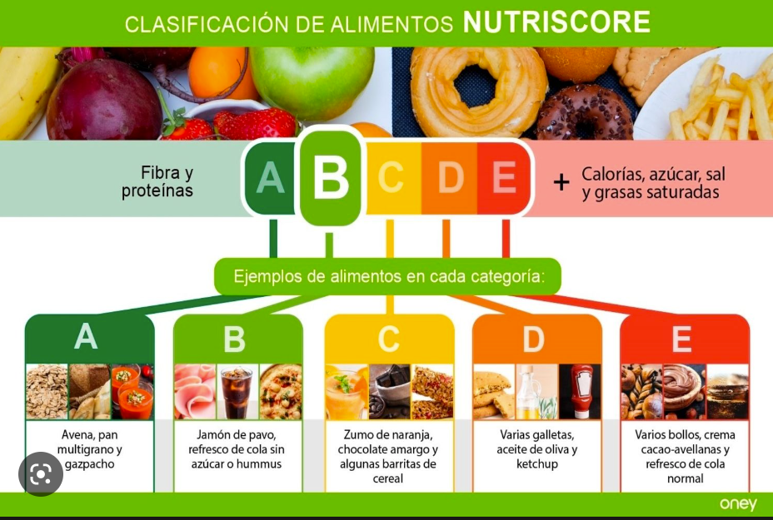
Nutri-Score
C’est un logo que figure sur les emballages alimentaires et que informe le consommateur sur la qualité nutritionnel du produit.
Les "ingrédients défavorables" tels que le sucre, le sel, les acides gras saturés, ainsi qu'une teneur énergétique élevée vont gagner des points positifs pour le produit (de 0 à 10 selon les grammes ou KJs pour 100 grammes).
Les "ingrédients favorables" tels que les protéines, les fibres, les fruits, les légumes et les noix vont gagner des points négatifs pour le produit (de 0 à -5 en fonction des pourcentages globaux et des grammes pour 100 grammes).
SCORE FINAL
N - P
Plus, le score obtenu par un produit est bas, meilleur est son Nutri-Score. Les points vont de -15 (A, vert foncé, choix plus sain) à plus de 40 (E, rouge, choix moins sain).

Slide 5
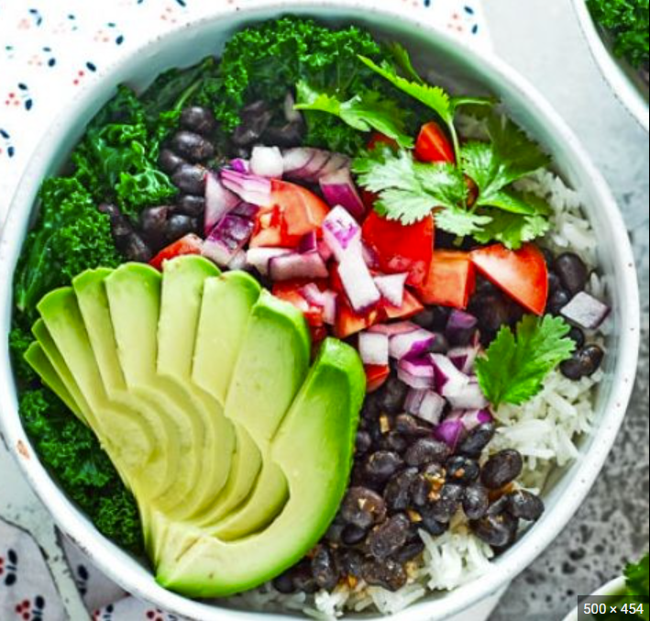

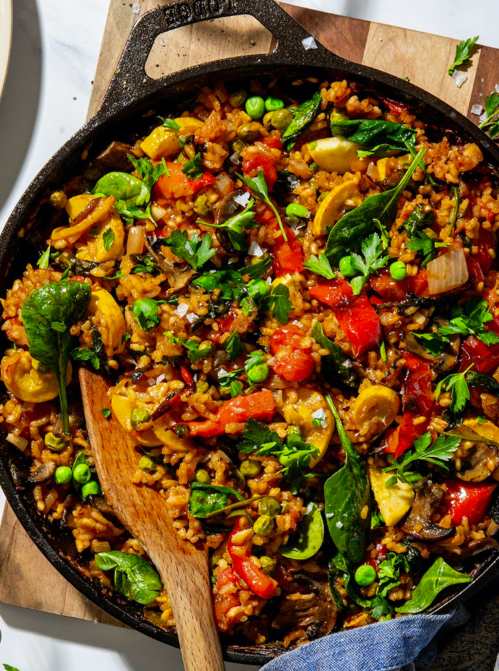
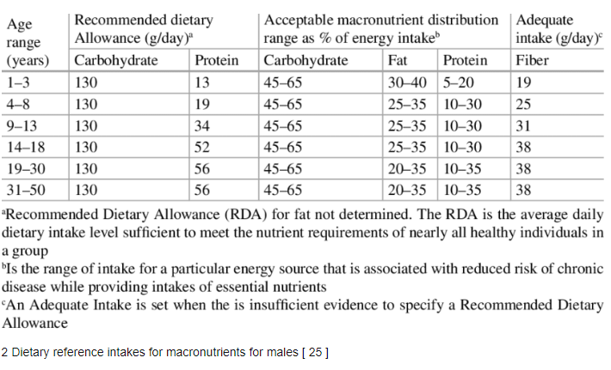

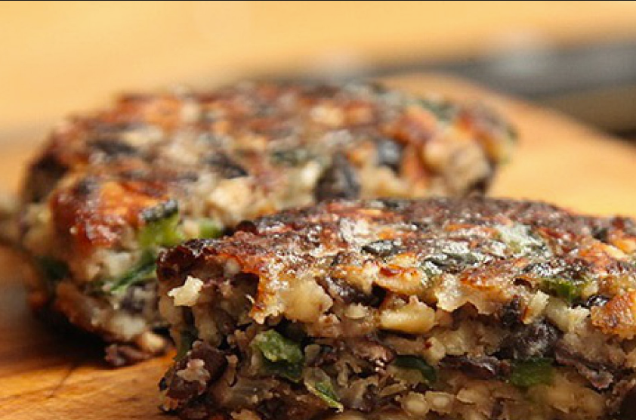



Apports nutritionnels de référence en macronutriments

Slide 6
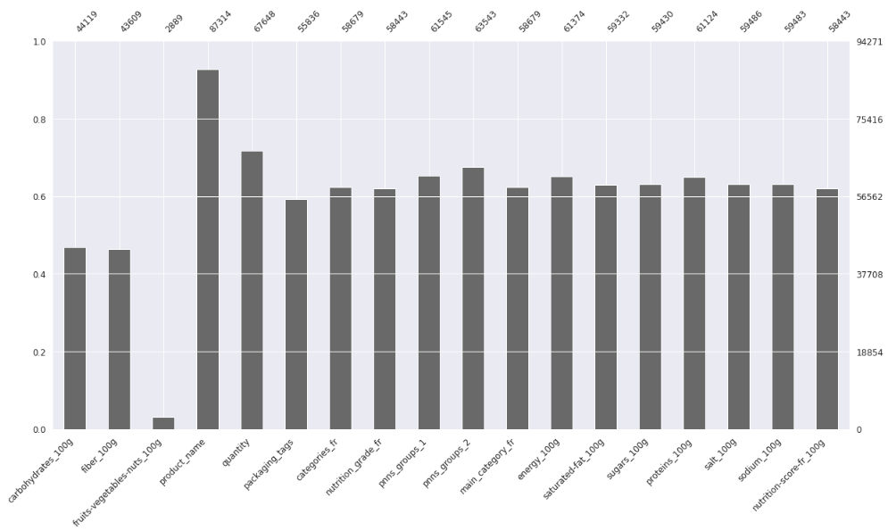
Choix Des Variables
Taux de Remplissage a 55%
Variables Choisies:
carbohydrates_100g, fiber_100g, fruits-vegetables-nuts_100g,
product_name, quantity, packaging_tags, categories_fr
nutrition_grade_fr, pnns_groups_1, pnns_groups_2
main_category_fr, energy_100g, saturated-fat_100g
sugars_100g, proteins_100g, salt_100g, sodium_100g
nutrition-score-fr_100g
Observations Restantes:
82419 lignes

Slide 7
NETTOYAGE DES DONNES
ETAPES
EXAMPLES DES TRAITEMENTS UTILISES
Suppression des doubloons;
Traitement des valeurs aberrantes;
Traitement des valeurs manquantes;
Suppression des observations qui
contiennent le mot “unknown”, pour le
“pnns_groups_1” et “pnns_groups_2”
Correction orthographique
Data_fr["pnns_groups_2"] = Data_fr["pnns_groups_2"].str.replace('vegetables', 'Vegetables’)
Sélection des produits pour la France

Slide 8
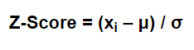
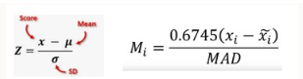
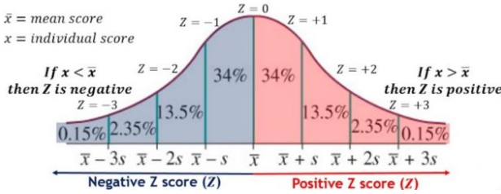
TRAITEMENT DES VALEURS ABERRANTES
Z-SCORE
Z-SCORE MODIFIÉ
xi : une seule valeur de données
μ: La moyenne du jeux de données
σ: L'écart type de l'ensemble de données
Une valeur aberrante est défini comme un valeur qui est a plus de trois écarts types de la moyenne.
Le z_score peut être affecté par des valeurs de données inhabituellement grandes ou petites. C'est pourquoi un moyen plus robuste de détecter les valeurs aberrantes consiste à utiliser un z_ score modifié, qui est calculé comme suit :
x̃ : la médiane de l'ensemble de données
MAD : L'écart absolu médian de l'ensemble de données

Slide 9
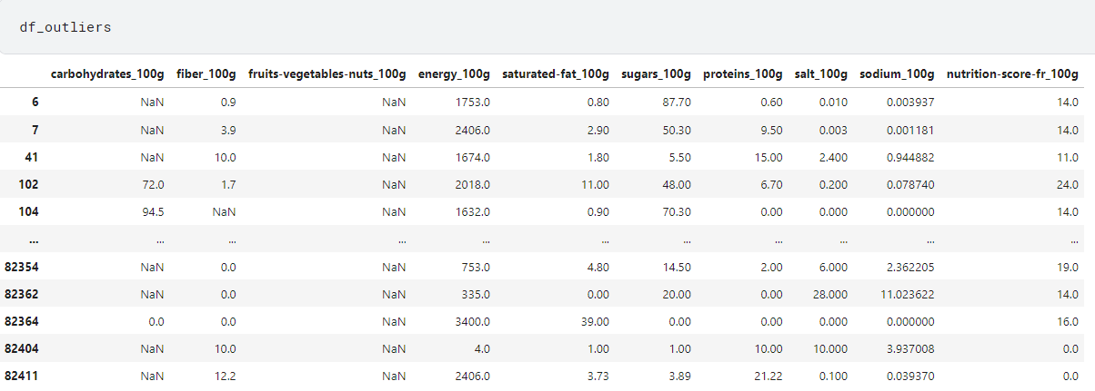
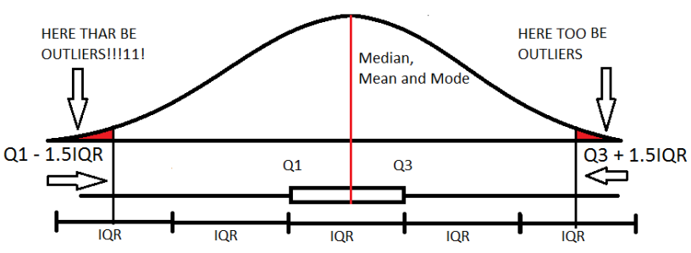
TRAITEMENT DES VALEURS ABERRANTES
GAMME INTERQUARTILE
VALEURS ABERRANTS
Calculer le Q1 et le Q3
Calculer le IQR (Q3 - Q1)
Trouver la limite inférieure Q3 - 1,5*IQR
Trouver la borne supérieure Q3 + 1,5*IQR
Tous les scores dehors de ces valeurs sont des valeurs aberrantes
J'ai décidé de séparer les valeurs aberrantes dans une différente df et travailler uniquement avec les valeurs normales.

Slide 10
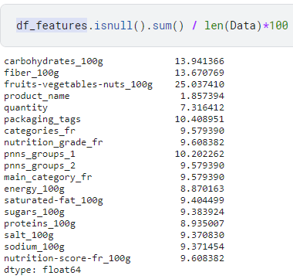
Valeurs Manquantes
Percentage des valeurs manquantes
Valeurs Numériques
Imputation KNN - Utilise la méthode K-Nearest Neighbors pour remplacer les valeurs manquantes par le moyen du paramètre n_neighbors. Utilise la distance Eucledienne pour l’ imputation, et comme c’est basée sur la distance nous oblige à normaliser nos données.
Function “IterativeImputer” - stratégie d'imputation multivariée - Utilise les donnes des autres paramètres pour estimer les valeurs manquantes.
Valeurs catégorielles:
Remplacement des valeurs NAN par la catégorie la plus fréquente dans la colonne (mode ())

Slide 11
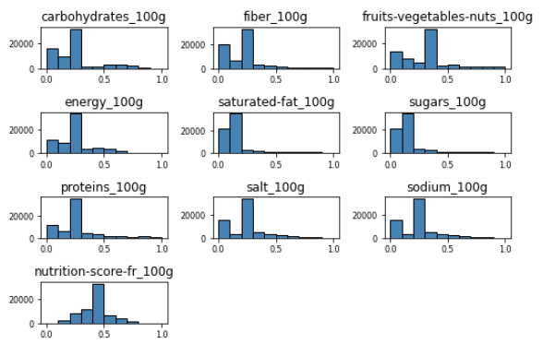
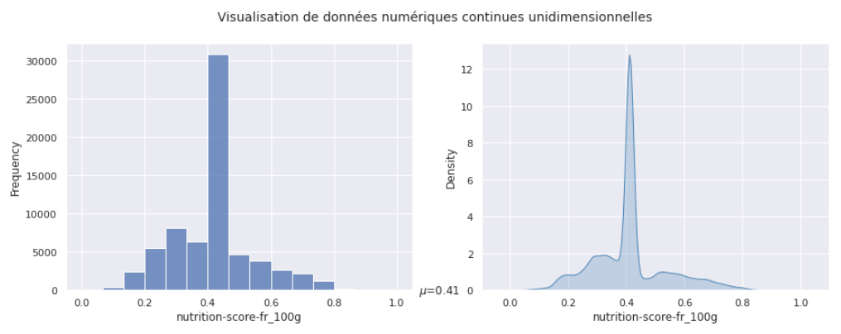
Analyse Univariée:
Distribution de données de base pour chaque un des attributs
Distribution normale

Slide 12
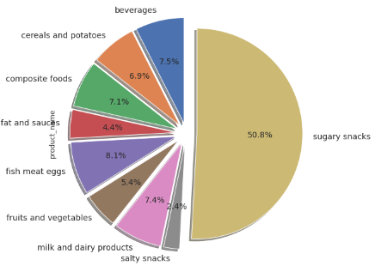
Distribution des Produits Pnn_1
NOM DE PRODUIT | NOMBRE
sugary snacks | 41889
fish meat eggs | 6649
beverages | 6141
Milk and dairy products | 6084
composite foods | 5879
cereal and potatoes | 5701
Fruits and vegetables | 4482
Fat and sauces | 3602
Salty snacks | 1992

Slide 13
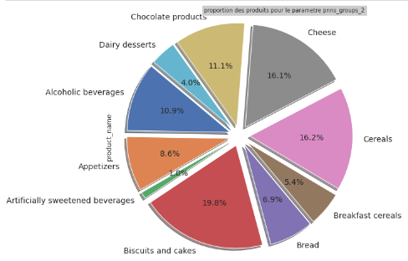
Distribution des Produits Pnn_2
NOM DE PRODUIT | NOMBRE
biscuits and cakes | 16336
cereals | 13349
cheese | 13289
chocolate products | 9117
alcoholic beverages | 8950
appetizers | 7047
bread | 5681
breakfast cereals | 4464
dairy desserts | 3325
artificially sweetened beverages | 861

Slide 14
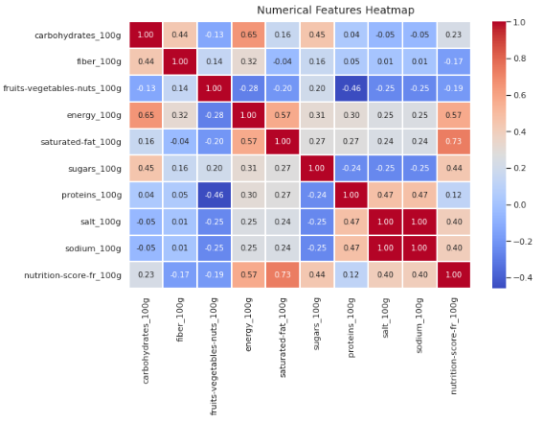
Analyse Bivariée: Matrice de Corrélation (HeatMap)
Analyse la relation entre les différentes variables.
seaborn.heatmap() utilise par défaut la corrélation de Pearson qui peut varier de -1 à 1.
Forte corrélation entre carbohydrates et energy.
Forte corrélation entre nutrision_score et saturated_fat.

Slide 15
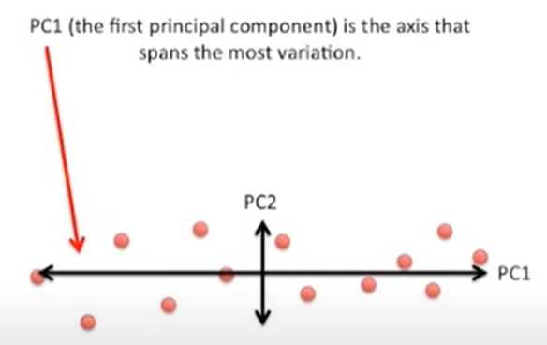
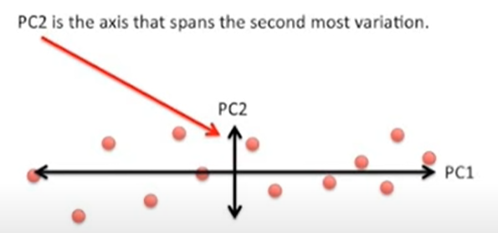
Analyse Multivariée: Analyse En Component Principal
L'ACP est une technique de réduction de dimensionnalité qui transforme un certain nombre de variables linéairement corrélé entre elles, en un nombre plus petit de variables.
Trouve les directions de variance maximale dans les données et projette les données sur ces directions. La quantité de variance expliquée par chaque direction est appelée « variance expliquée ». La variance expliquée peut-être utilisée pour choisir le nombre de dimensions à conserver dans un jeu de données réduit.

Slide 16
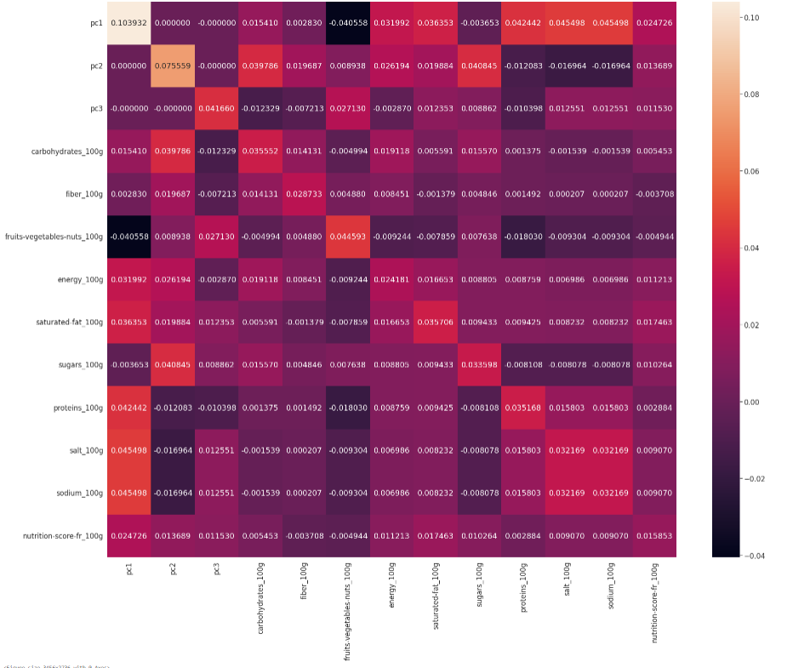
Corrélation Entre Chaque Parameter Et Les Principaux Composants
PCA 1 — Les protéines, sel et sodium sont pesées le plus dans le PC1 et
Les fruits et noix, sont pesée les moins.
PCA 2 — Les carbohydrates et sucres sont les paramètres plus représentes.

Slide 17
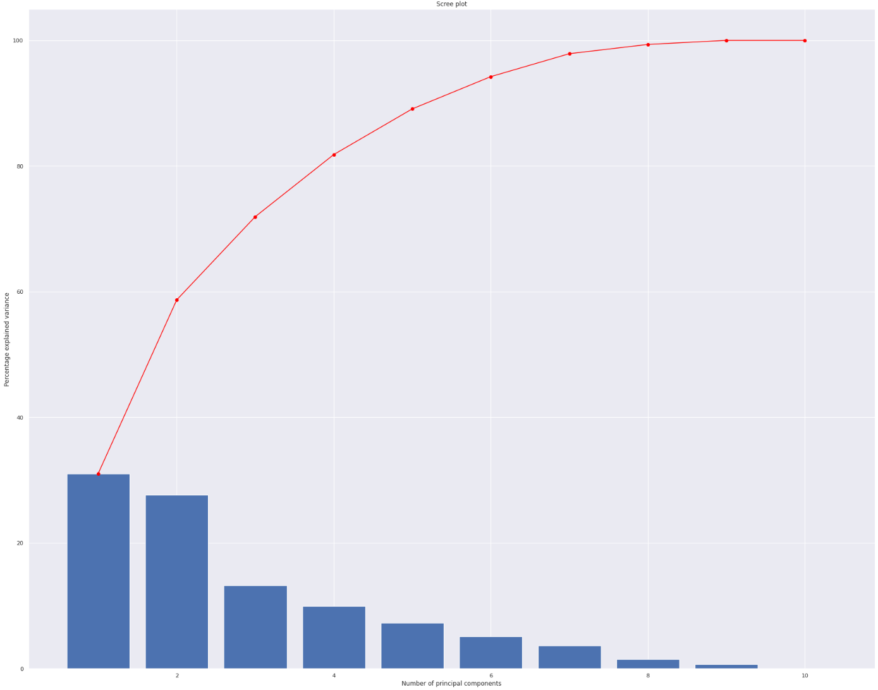
Diagramme D'éboulis
Dans la barre bleu, nous pouvons observer la variance explique pour chaque CP. En rouge la variance cumulée pour 10 CPs.
À partir du diagramme d'éboulis, nous pouvons lire le pourcentage de la variance expliquée, lorsque nous ajoutons des composants principaux. Ainsi, la première composante principale explique 31 % de la variance de l'ensemble de données. Les 2 premières composantes principales expliquent 60 % variance cumulée, et les 6 premières CP 90% de variance cumulée.

Slide 18
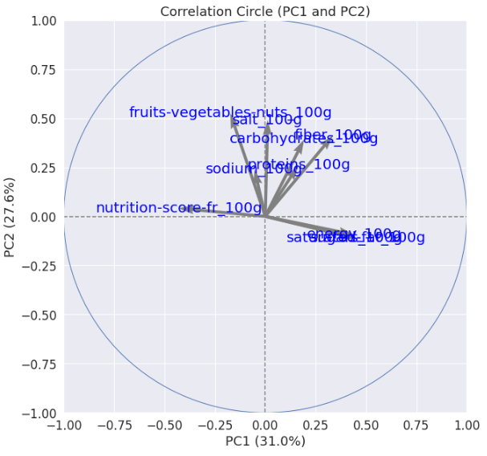
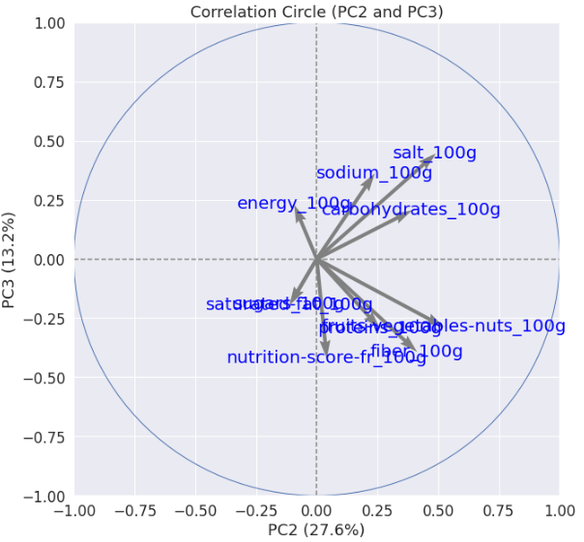
Cercle De Corrélation

Slide 19
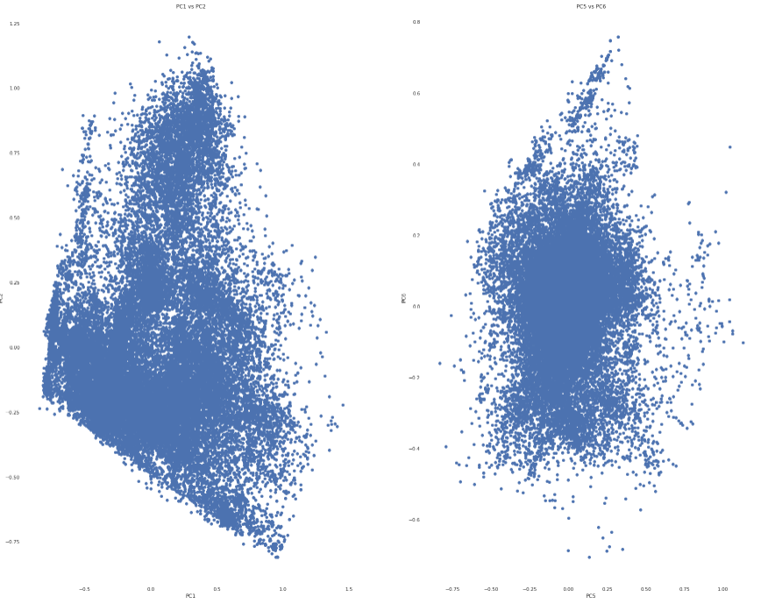
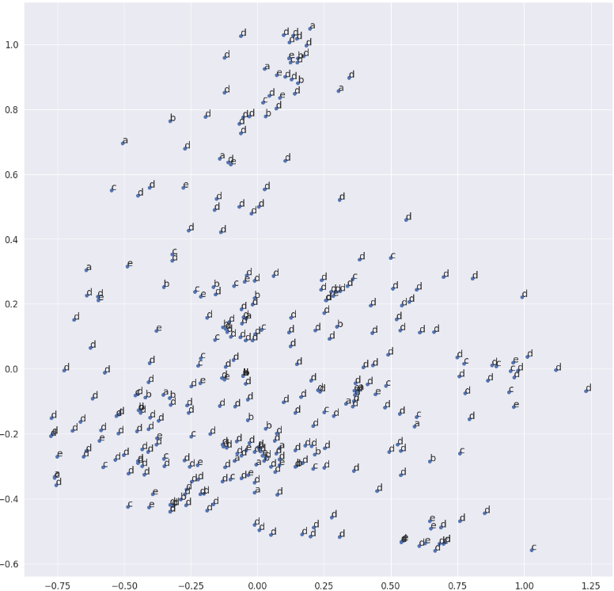
Nuage De Points PC1 vs PC2 ou PC5 vs PC6

Slide 20
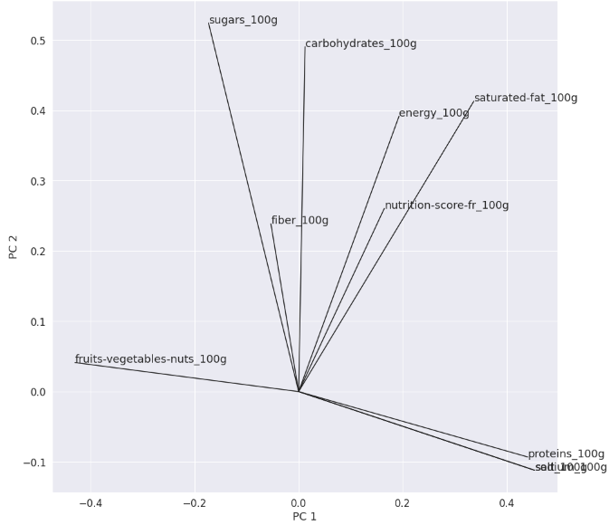
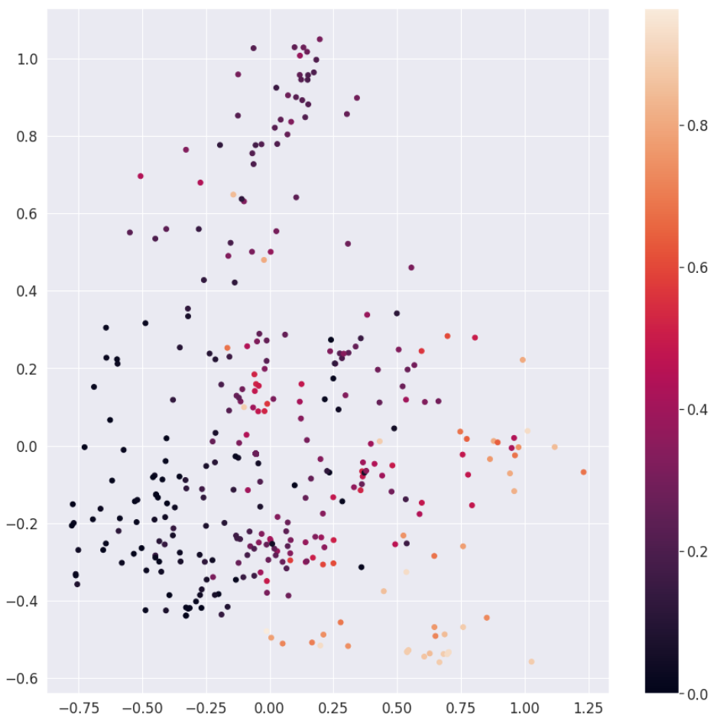
Contribution de chaque variable aux composantes principales

Slide 21
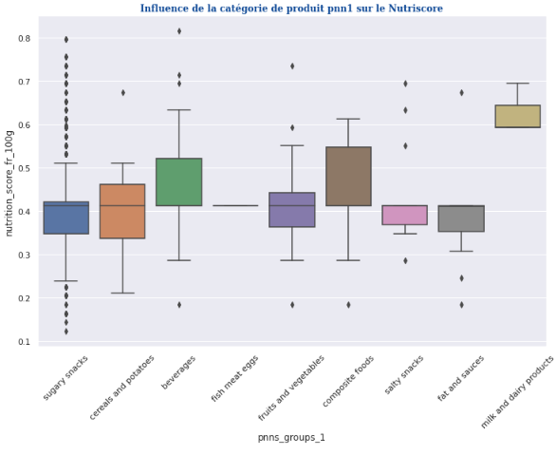
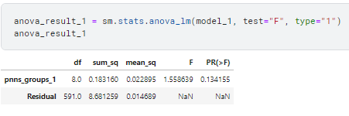
One-Way ANOVA
Une ANOVA unidirectionnelle est utilisée pour trois groupes de données ou plus, afin d'obtenir des informations sur la relation entre les variables dépendantes et indépendantes.
Notre objectif est de vérifier si la catégorie pnns_groups c’est influence par le Nutriscore.
H0 : les moyennes des groupes sont égales (pas de variation des moyennes des groupes et donc la catégorie n'a aucune influence sur le Nutri_score).
H1: au moins, une moyenne du groupe est différente des autres groupes.

Slide 22
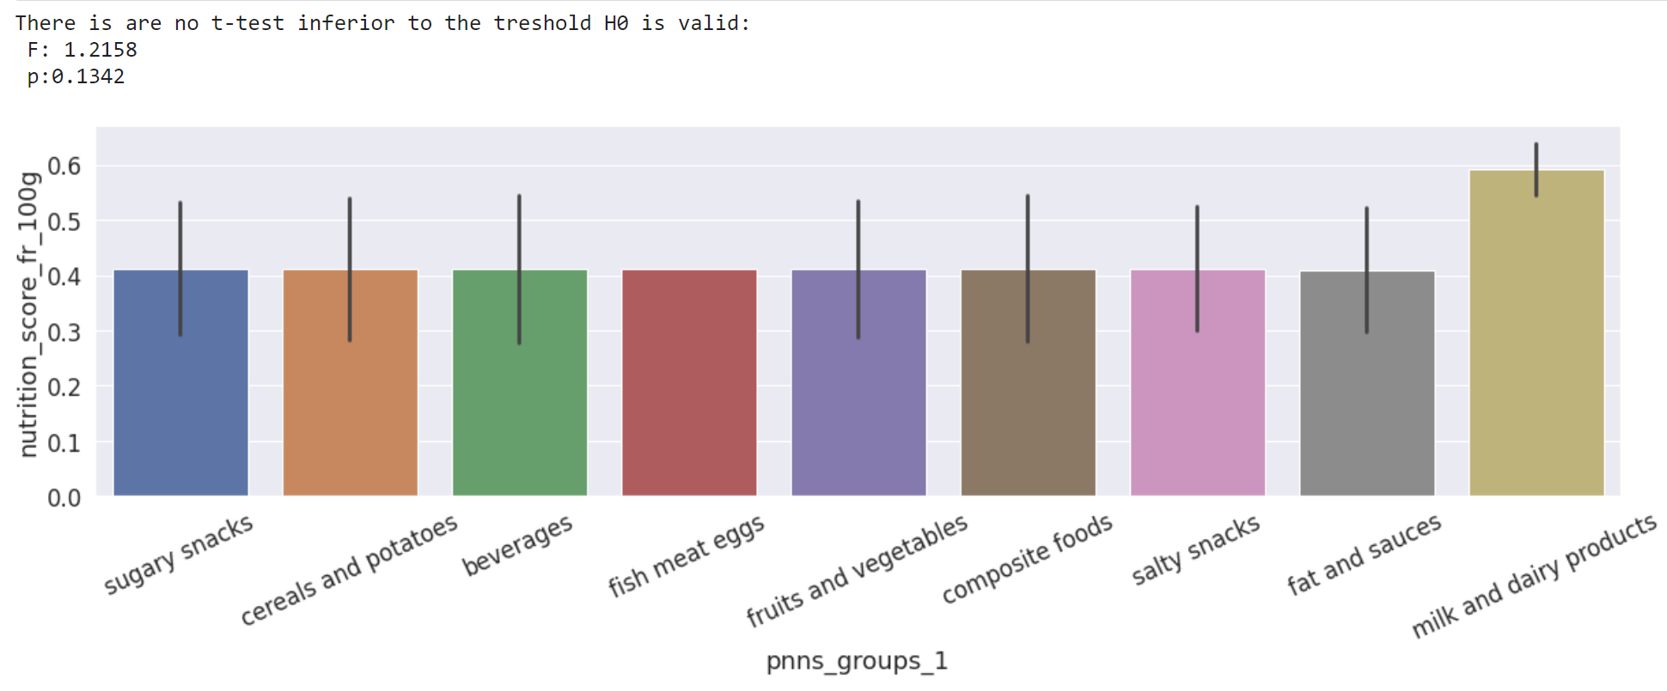
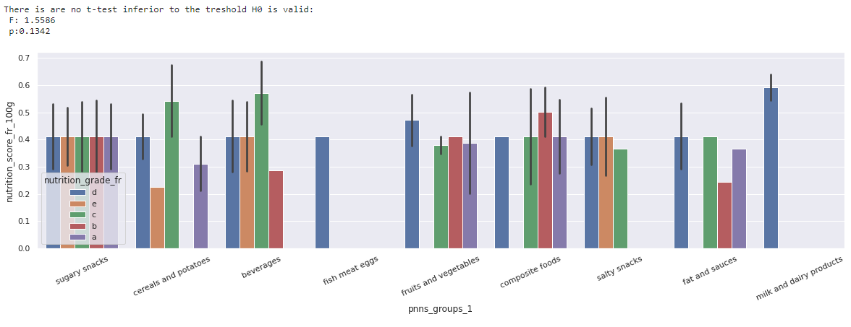
One-Way ANOVA
Le résultat le plus important est le PR. Il s'agit de la valeur p (également connue sous le nom de signifiance). La valeur de p est supérieure au seuil habituel de 0,05. Donc on ne peut pas rééjecter la hippothèse nulle, et on conclu que le pnn n'ai aucune influence sur le Nutri_score.

